Slide 1


Introduction to Quantum Chemistry
——Quantum Mechanics 2
张冀鹏
北京师范大学化学学院
2026. 7. 13

Slide 2

Spin and angular momentum
在量子力学中，有一个在经典力学中不存在的物理量：自旋角动量（内禀角动量）
有别于轨道角动量，它不是由粒子在空间中绕某一点旋转而产生的物理量，同时它也有别于经典力学中的自转（绕刚体内某个旋转轴旋转）
之所以将其称为自旋角动量，是这一物理量与量子态的“旋转”有关，且和轨道角动量在量子力学中的行为是一致的
在实验上验证电子自旋存在的著名实验是斯特恩—盖拉赫实验。我们在此只关注自旋的数学框架，而不去讨论实验内容，对实验的讨论可以阅读参考文献

Slide 3
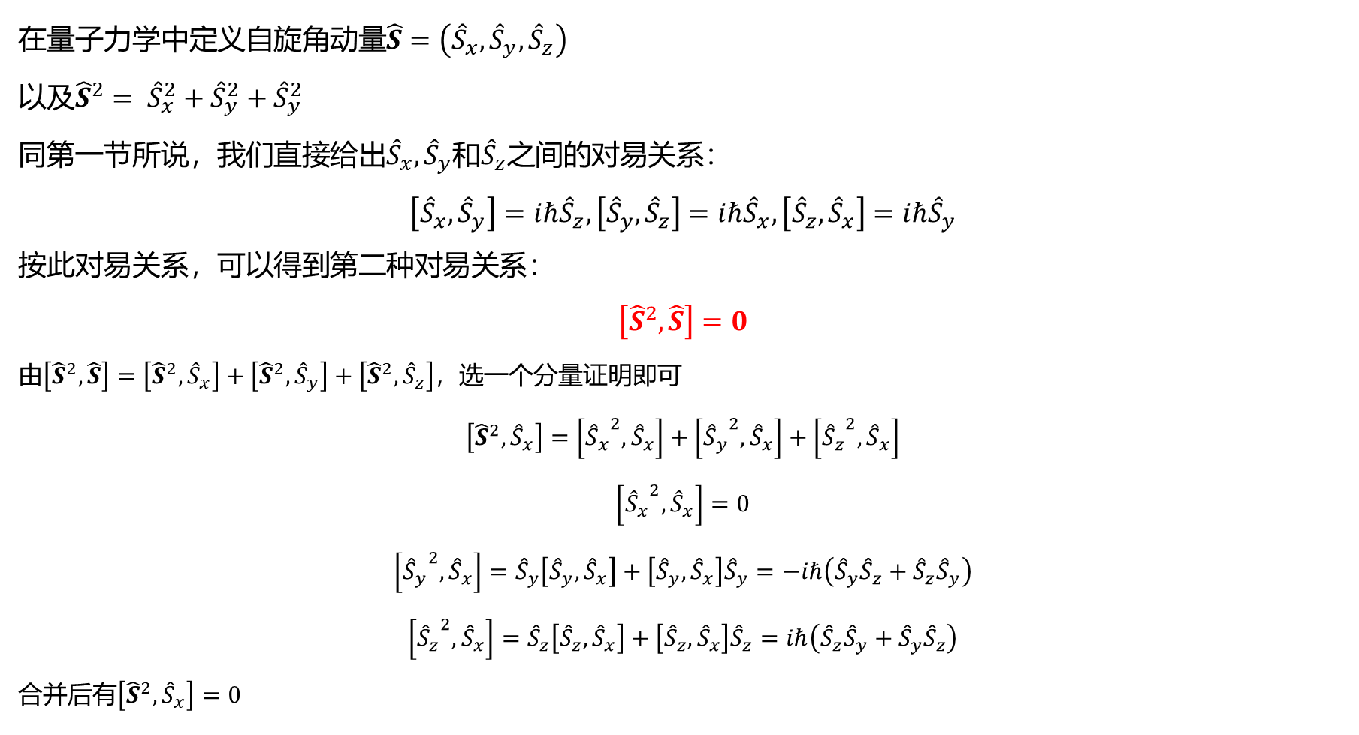
Spin and angular momentum
在量子力学中定义自旋角动量$\hat{S}=\left({\hat{S}}_{x}, {\hat{S}}_{y}, {\hat{S}}_{z}\right)$
以及${\hat{S}}^{2}= {\hat{S}}_{x}^{2}+{\hat{S}}_{y}^{2}+{\hat{S}}_{y}^{2}$
同第一节所说，我们直接给出${\hat{S}}_{x},{\hat{S}}_{y}$和${\hat{S}}_{z}$之间的对易关系：
$$\left[{\hat{S}}_{x}, {\hat{S}}_{y}\right]=iℏ{\hat{S}}_{z}, \left[{\hat{S}}_{y}, {\hat{S}}_{z}\right]=iℏ{\hat{S}}_{x}, \left[{\hat{S}}_{z}, {\hat{S}}_{x}\right]=iℏ{\hat{S}}_{y}$$
按此对易关系，可以得到第二种对易关系：
$$\left[{\hat{S}}^{2},\hat{S}\right]=0$$
由$\left[{\hat{S}}^{2},\hat{S}\right]=\left[{\hat{S}}^{2},{\hat{S}}_{x}\right]+\left[{\hat{S}}^{2},{\hat{S}}_{y}\right]+\left[{\hat{S}}^{2},{\hat{S}}_{z}\right]$，选一个分量证明即可
$$\left[{\hat{S}}^{2},{\hat{S}}_{x}\right]=\left[{{\hat{S}}_{x}}^{2},{\hat{S}}_{x}\right]+\left[{{\hat{S}}_{y}}^{2},{\hat{S}}_{x}\right]+\left[{{\hat{S}}_{z}}^{2},{\hat{S}}_{x}\right]$$
$$\left[{{\hat{S}}_{x}}^{2},{\hat{S}}_{x}\right]=0$$
$$\left[{{\hat{S}}_{y}}^{2},{\hat{S}}_{x}\right]={\hat{S}}_{y}\left[{\hat{S}}_{y}, {\hat{S}}_{x}\right]+\left[{\hat{S}}_{y}, {\hat{S}}_{x}\right]{\hat{S}}_{y}=−iℏ\left({\hat{S}}_{y}{\hat{S}}_{z}+{\hat{S}}_{z}{\hat{S}}_{y}\right)$$
$$\left[{{\hat{S}}_{z}}^{2},{\hat{S}}_{x}\right]={\hat{S}}_{z}\left[{\hat{S}}_{z}, {\hat{S}}_{x}\right]+\left[{\hat{S}}_{z}, {\hat{S}}_{x}\right]{\hat{S}}_{z}=iℏ\left({\hat{S}}_{z}{\hat{S}}_{y}+{\hat{S}}_{y}{\hat{S}}_{z}\right)$$
合并后有$\left[{\hat{S}}^{2},{\hat{S}}_{x}\right]=0$

Slide 4
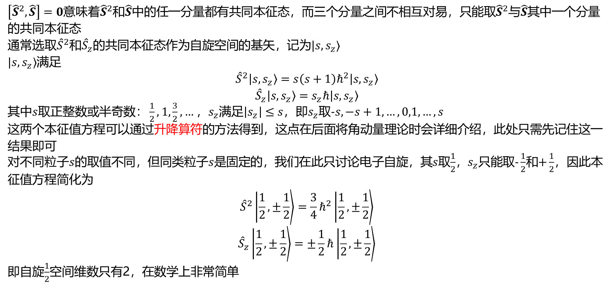
Spin and angular momentum
$\left[{\hat{S}}^{2},\hat{S}\right]=0$意味着${\hat{S}}^{2}$和$\hat{S}$中的任一分量都有共同本征态，而三个分量之间不相互对易，只能取${\hat{S}}^{2}$与$\hat{S}$其中一个分量的共同本征态
通常选取${\hat{S}}^{2}$和${\hat{S}}_{z}$的共同本征态作为自旋空间的基矢，记为$|s,s_{z}⟩$
$|s,s_{z}⟩$满足
$${\hat{S}}^{2}\left|s,s_{z}\right\rangle =s\left(s+1\right)ℏ^{2}\left|s,s_{z}\right\rangle$$
$${\hat{S}}_{z}\left|s,s_{z}\right\rangle =s_{z}ℏ\left|s,s_{z}\right\rangle$$
其中$s$取正整数或半奇数： $\frac{1}{2},1, \frac{3}{2}, …$，$s_{z}$满足$\left|s_{z}\right|≤s$，即$s_{z}$取$−s, −s+1,…,0,1,…,s$
这两个本征值方程可以通过升降算符的方法得到，这点在后面将角动量理论时会详细介绍，此处只需先记住这一结果即可
对不同粒子$s$的取值不同，但同类粒子$s$是固定的，我们在此只讨论电子自旋，其$s$取$\frac{1}{2}$，$s_{z}$只能取$−\frac{1}{2}$和$+\frac{1}{2}$，因此本征值方程简化为
$${\hat{S}}^{2}\left|\frac{1}{2},±\frac{1}{2}\right\rangle =\frac{3}{4}ℏ^{2}\left|\frac{1}{2},±\frac{1}{2}\right\rangle$$
$${\hat{S}}_{z}\left|\frac{1}{2},±\frac{1}{2}\right\rangle =±\frac{1}{2}ℏ\left|\frac{1}{2},±\frac{1}{2}\right\rangle$$
即自旋$\frac{1}{2}$空间维数只有2，在数学上非常简单

Slide 5
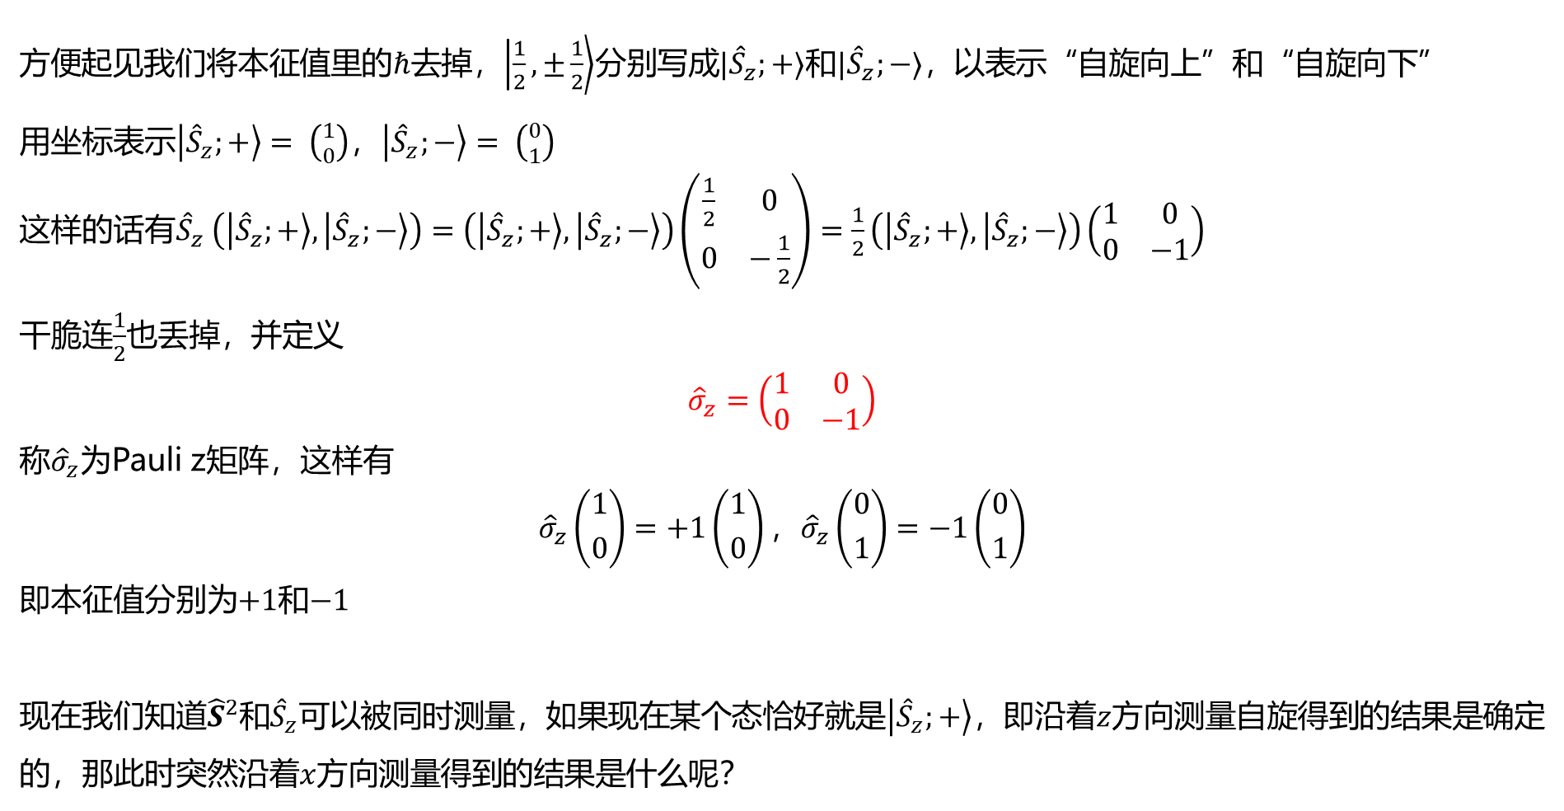
Spin and angular momentum
$方便$起见我们将本征值里的$ℏ$去掉，$\left|\frac{1}{2},±\frac{1}{2}\right\rangle$分别写成$|{\hat{S}}_{z};+⟩$和$|{\hat{S}}_{z};−⟩$，以表示“自旋向上”和“自旋向下”
用坐标表示$\left|{\hat{S}}_{z};+\right\rangle = \left({1 \atop 0}\right)$，$\left|{\hat{S}}_{z};−\right\rangle = \left({0 \atop 1}\right)$
这样的话有${\hat{S}}_{z} \left(\left|{\hat{S}}_{z};+\right\rangle ,\left|{\hat{S}}_{z};−\right\rangle \right)=\left(\left|{\hat{S}}_{z};+\right\rangle ,\left|{\hat{S}}_{z};−\right\rangle \right)\left(\begin{matrix}\frac{1}{2} & 0 \\ 0 & −\frac{1}{2}\end{matrix}\right)=\frac{1}{2}\left(\left|{\hat{S}}_{z};+\right\rangle ,\left|{\hat{S}}_{z};−\right\rangle \right)\left(\begin{matrix}1 & 0 \\ 0 & −1\end{matrix}\right)$
干脆连$\frac{1}{2}$也丢掉，并定义
$${\hat{σ}}_{z}=\left(\begin{matrix}1 & 0 \\ 0 & −1\end{matrix}\right)$$
称${\hat{σ}}_{z}$为Pauli z矩阵，这样有
$${\hat{σ}}_{z}\left({1 \atop 0}\right)=+1\left({1 \atop 0}\right)，{\hat{σ}}_{z}\left({0 \atop 1}\right)=−1\left({0 \atop 1}\right)$$
即本征值分别为$+1$和$−1$
现在我们知道${\hat{S}}^{2}$和${\hat{S}}_{z}$可以被同时测量，如果现在某个态恰好就是$\left|{\hat{S}}_{z};+\right\rangle$，即沿着$z$方向测量自旋得到的结果是确定的，那此时突然沿着$x$方向测量得到的结果是什么呢？

Slide 6
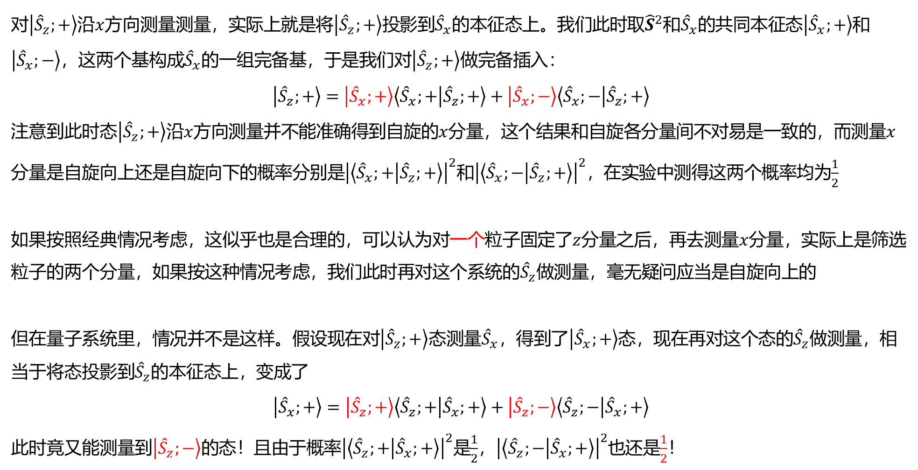
Spin and angular momentum
$对\left|{\hat{S}}_{z};+\right\rangle$沿$x$方向测量测量，实际上就是将$\left|{\hat{S}}_{z};+\right\rangle$投影到${\hat{S}}_{x}$的本征态上。我们此时取${\hat{S}}^{2}$和${\hat{S}}_{x}$的共同本征态$\left|{\hat{S}}_{x};+\right\rangle$和$\left|{\hat{S}}_{x};−\right\rangle$，这两个基构成${\hat{S}}_{x}$的一组完备基，于是我们对$\left|{\hat{S}}_{z};+\right\rangle$做完备插入：
$$\left|{\hat{S}}_{z};+\right\rangle =\left|{\hat{S}}_{x};+\right\rangle \left\langle {\hat{S}}_{x};+ | {\hat{S}}_{z};+\right\rangle +\left|{\hat{S}}_{x};−\right\rangle \left\langle {\hat{S}}_{x};− | {\hat{S}}_{z};+\right\rangle$$
注意到此时态$\left|{\hat{S}}_{z};+\right\rangle$沿$x$方向测量并不能准确得到自旋的$x$分量，这个结果和自旋各分量间不对易是一致的，而测量$x$分量是自旋向上还是自旋向下的概率分别是${\left|\left\langle {\hat{S}}_{x};+ | {\hat{S}}_{z};+\right\rangle \right|}^{2}$和${\left|\left\langle {\hat{S}}_{x};− | {\hat{S}}_{z};+\right\rangle \right|}^{2}$，在实验中测得这两个概率均为$\frac{1}{2}$
如果按照经典情况考虑，这似乎也是合理的，可以认为对一个粒子固定了$z$分量之后，再去测量$x$分量，实际上是筛选粒子的两个分量，如果按这种情况考虑，我们此时再对这个系统的${\hat{S}}_{z}$做测量，毫无疑问应当是自旋向上的
但在量子系统里，情况并不是这样。假设现在对$\left|{\hat{S}}_{z};+\right\rangle$态测量${\hat{S}}_{x}$，得到了$\left|{\hat{S}}_{x};+\right\rangle$态，现在再对这个态的${\hat{S}}_{z}$做测量，相当于将态投影到${\hat{S}}_{z}$的本征态上，变成了
$$\left|{\hat{S}}_{x};+\right\rangle =\left|{\hat{S}}_{z};+\right\rangle \left\langle {\hat{S}}_{z};+ | {\hat{S}}_{x};+\right\rangle +\left|{\hat{S}}_{z};−\right\rangle \left\langle {\hat{S}}_{z};− | {\hat{S}}_{x};+\right\rangle$$
此时竟又能测量到$\left|{\hat{S}}_{z};−\right\rangle$的态！且由于概率${\left|\left\langle {\hat{S}}_{z};+ | {\hat{S}}_{x};+\right\rangle \right|}^{2}$是$\frac{1}{2}$，${\left|\left\langle {\hat{S}}_{z};− | {\hat{S}}_{x};+\right\rangle \right|}^{2}$也还是$\frac{1}{2}$！

Slide 7
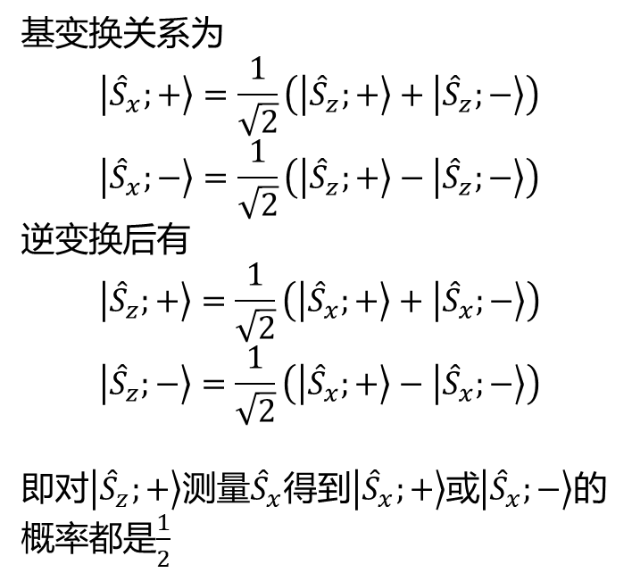
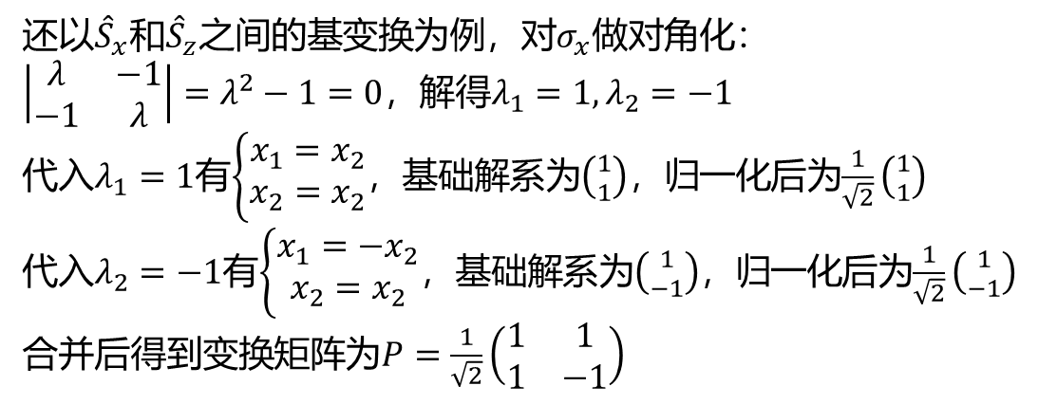


Spin and angular momentum
$上述$半定量的讨论，说明了量子世界与经典世界的根本不同，不对易的两个可观测量无论如何都不可能同时测到准确的结果。当对其中某一个量准确测量时，另一个量必然无法准确测量，而是依照一定的概率随机得到任一本征值
下面定量讨论自旋$\frac{1}{2}$的三个方向之间基矢的变换
基变换关系为
$$\left|{\hat{S}}_{x};+\right\rangle =\frac{1}{\sqrt{2}}\left(\left|{\hat{S}}_{z};+\right\rangle +\left|{\hat{S}}_{z};−\right\rangle \right)$$
$$\left|{\hat{S}}_{x};−\right\rangle =\frac{1}{\sqrt{2}}\left(\left|{\hat{S}}_{z};+\right\rangle −\left|{\hat{S}}_{z};−\right\rangle \right)$$
逆变换后有
$$\left|{\hat{S}}_{z};+\right\rangle =\frac{1}{\sqrt{2}}\left(\left|{\hat{S}}_{x};+\right\rangle +\left|{\hat{S}}_{x};−\right\rangle \right)$$
$$\left|{\hat{S}}_{z};−\right\rangle =\frac{1}{\sqrt{2}}\left(\left|{\hat{S}}_{x};+\right\rangle −\left|{\hat{S}}_{x};−\right\rangle \right)$$
即对$\left|{\hat{S}}_{z};+\right\rangle$测量${\hat{S}}_{x}$得到$\left|{\hat{S}}_{x};+\right\rangle$或$\left|{\hat{S}}_{x};−\right\rangle$的概率都是$\frac{1}{2}$
前面已经给出过$σ_{z}$矩阵，下面再给出$σ_{x}$和$σ_{y}$（都在${\hat{S}}_{z}$基下表示）：
$$σ_{x}= \left(\begin{matrix}0 & 1 \\ 1 & 0\end{matrix}\right), σ_{y}= \left(\begin{matrix}0 & −i \\ i & 0\end{matrix}\right)$$
和$σ_{z}$一起构成自旋$\frac{1}{2}$系统的Pauli矩阵
还以${\hat{S}}_{x}$和${\hat{S}}_{z}$之间的基变换为例，对$σ_{x}$做对角化：
$\left|\begin{matrix}λ & −1 \\ −1 & λ\end{matrix}\right|=λ^{2}−1=0$，解得$λ_{1}=1, λ_{2}=−1$
代入$λ_{1}=1$有$\left\{\begin{aligned}x_{1}=x_{2} \\ x_{2}=x_{2}\end{aligned}\right.$，基础解系为$\left({1 \atop 1}\right)$，归一化后为$\frac{1}{\sqrt{2}}\left({1 \atop 1}\right)$
代入$λ_{2}=−1$有$\left\{\begin{aligned}x_{1}={−x}_{2} \\ x_{2}=x_{2}\end{aligned}\right.$，基础解系为$\left({1 \atop −1}\right)$，归一化后为$\frac{1}{\sqrt{2}}\left({1 \atop −1}\right)$
合并后得到变换矩阵为$P=\frac{1}{\sqrt{2}}\left(\begin{matrix}1 & 1 \\ 1 & −1\end{matrix}\right)$

Slide 8
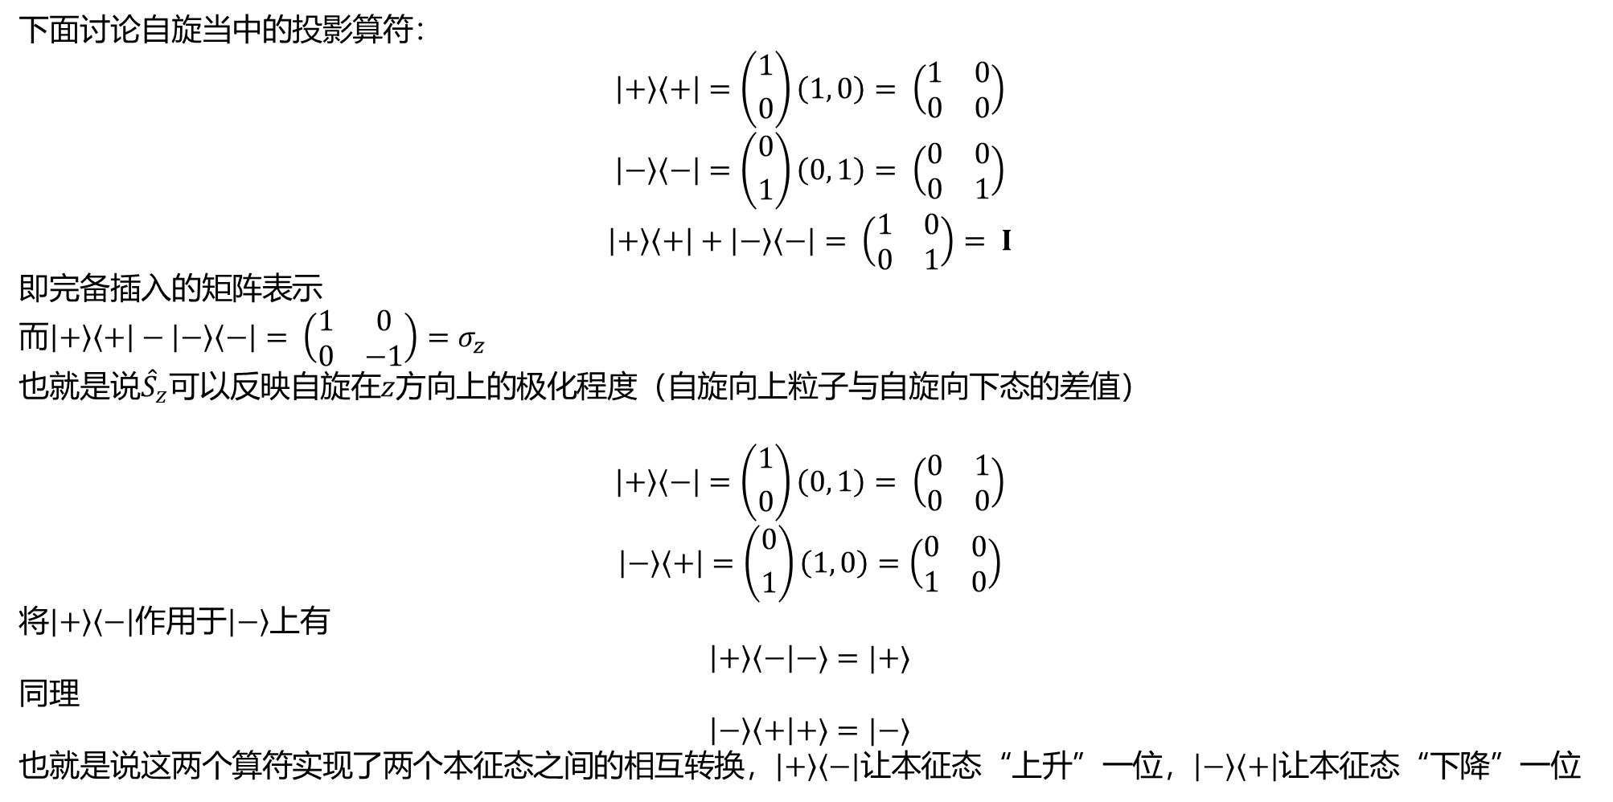
Spin and angular momentum
下面讨论自旋当中的投影算符：
$$\left|+\right\rangle \left\langle +\right|=\left({1 \atop 0}\right)\left(1, 0\right)= \left(\begin{matrix}1 & 0 \\ 0 & 0\end{matrix}\right)$$
$$\left|−\right\rangle \left\langle −\right|=\left({0 \atop 1}\right)\left(0, 1\right)= \left(\begin{matrix}0 & 0 \\ 0 & 1\end{matrix}\right)$$
$$\left|+\right\rangle \left\langle +\right|+\left|−\right\rangle \left\langle −\right|= \left(\begin{matrix}1 & 0 \\ 0 & 1\end{matrix}\right)= I$$
即完备插入的矩阵表示
而$\left|+\right\rangle \left\langle +\right|−\left|−\right\rangle \left\langle −\right|= \left(\begin{matrix}1 & 0 \\ 0 & −1\end{matrix}\right)=σ_{z}$
也就是说${\hat{S}}_{z}$可以反映自旋在$z$方向上的极化程度（自旋向上粒子与自旋向下态的差值）
$$\left|+\right\rangle \left\langle −\right|=\left({1 \atop 0}\right)\left(0, 1\right)= \left(\begin{matrix}0 & 1 \\ 0 & 0\end{matrix}\right)$$
$$\left|−\right\rangle \left\langle +\right|=\left({0 \atop 1}\right)\left(1, 0\right)=\left(\begin{matrix}0 & 0 \\ 1 & 0\end{matrix}\right)$$
将$\left|+\right\rangle \left\langle −\right|$作用于$\left|−\right\rangle$上有
$$\left|+\right\rangle \left\langle −\right|−⟩=|+⟩$$
同理
$$\left|−\right\rangle \left\langle +\right|+⟩=|−⟩$$
也就是说这两个算符实现了两个本征态之间的相互转换，$\left|+\right\rangle \left\langle −\right|$让本征态“上升”一位，$\left|−\right\rangle \left\langle +\right|$让本征态“下降”一位

Slide 9
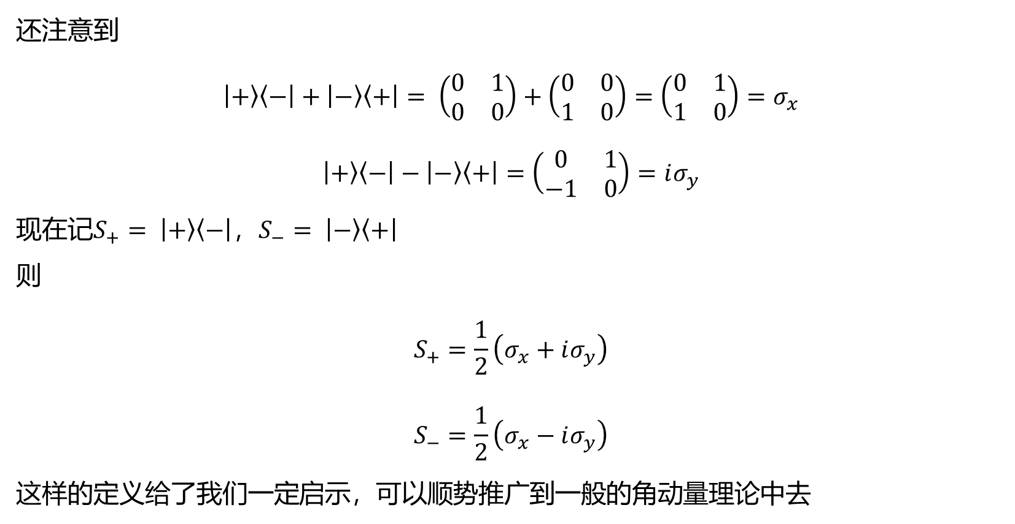
Spin and angular momentum
还注意到
$$\left|+\right\rangle \left\langle −\right|+\left|−\right\rangle \left\langle +\right|= \left(\begin{matrix}0 & 1 \\ 0 & 0\end{matrix}\right)+\left(\begin{matrix}0 & 0 \\ 1 & 0\end{matrix}\right)=\left(\begin{matrix}0 & 1 \\ 1 & 0\end{matrix}\right)=σ_{x}$$
$$\left|+\right\rangle \left\langle −\right|−\left|−\right\rangle \left\langle +\right|=\left(\begin{matrix}0 & 1 \\ −1 & 0\end{matrix}\right)=iσ_{y}$$
现在记$S_{+}= \left|+\right\rangle \left\langle −\right|$，$S_{−}= \left|−\right\rangle \left\langle +\right|$
则
$$S_{+}=\frac{1}{2}\left(σ_{x}+iσ_{y}\right)$$
$$S_{−}=\frac{1}{2}\left(σ_{x}−iσ_{y}\right)$$
这样的定义给了我们一定启示，可以顺势推广到一般的角动量理论中去

Slide 10
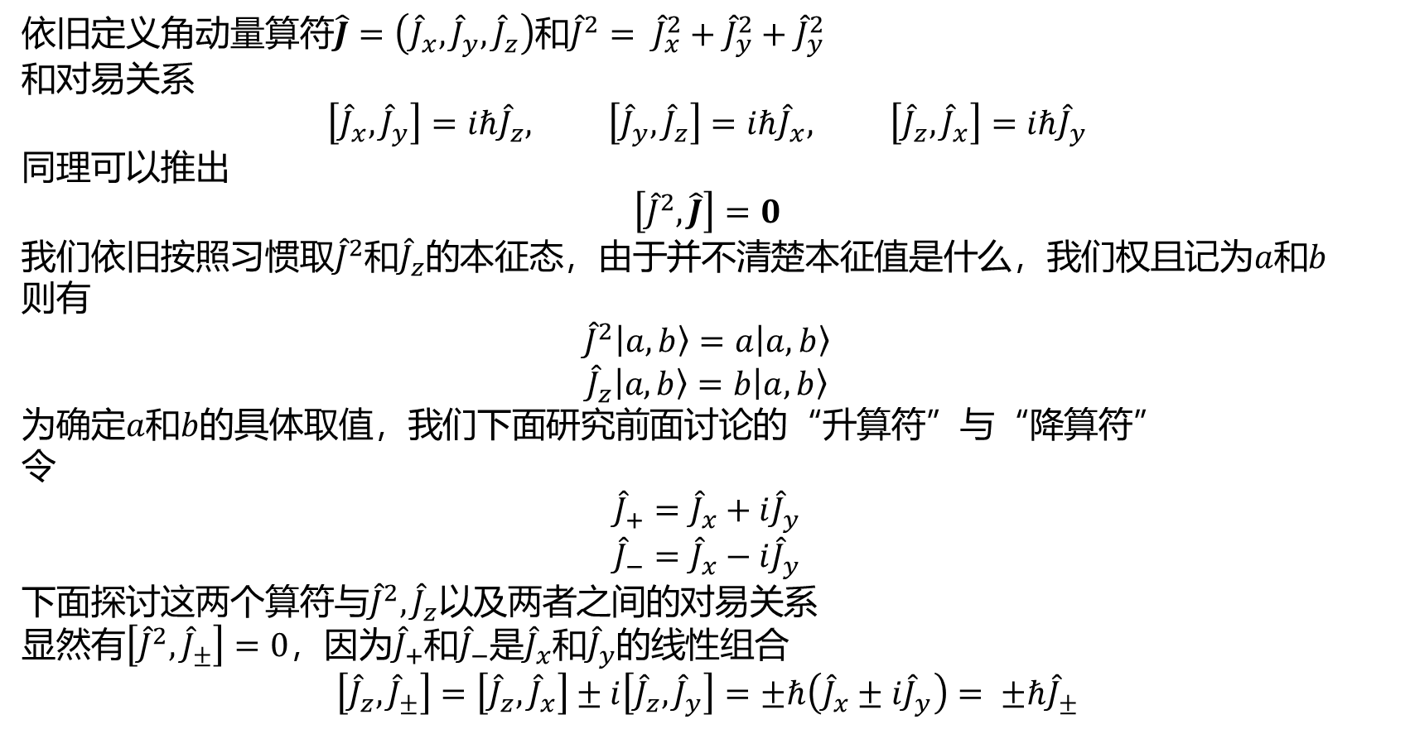
Angular momentum theory
下面讨论一般角动量理论
依旧定义角动量算符$\hat{J}=\left({\hat{J}}_{x}, {\hat{J}}_{y}, {\hat{J}}_{z}\right)$和${\hat{J}}^{2}= {\hat{J}}_{x}^{2}+{\hat{J}}_{y}^{2}+{\hat{J}}_{y}^{2}$
和对易关系
$$\left[{\hat{J}}_{x}, {\hat{J}}_{y}\right]=iℏ{\hat{J}}_{z}, \left[{\hat{J}}_{y}, {\hat{J}}_{z}\right]=iℏ{\hat{J}}_{x}, \left[{\hat{J}}_{z}, {\hat{J}}_{x}\right]=iℏ{\hat{J}}_{y}$$
同理可以推出
$$\left[{\hat{J}}^{2},\hat{J}\right]=0$$
我们依旧按照习惯取${\hat{J}}^{2}$和${\hat{J}}_{z}$的本征态，由于并不清楚本征值是什么，我们权且记为$a$和$b$
则有
$${\hat{J}}^{2}\left|a, b\right\rangle =a\left|a, b\right\rangle$$
$${\hat{J}}_{z}\left|a, b\right\rangle =b\left|a, b\right\rangle$$
为确定$a$和$b$的具体取值，我们下面研究前面讨论的“升算符”与“降算符”
令
$${\hat{J}}_{+}={\hat{J}}_{x}+i{\hat{J}}_{y}$$
$${\hat{J}}_{−}={\hat{J}}_{x}−i{\hat{J}}_{y}$$
下面探讨这两个算符与${\hat{J}}^{2},{\hat{J}}_{z}$以及两者之间的对易关系
显然有$\left[{\hat{J}}^{2},{\hat{J}}_{±}\right]=0$，因为${\hat{J}}_{+}$和${\hat{J}}_{−}$是${\hat{J}}_{x}$和${\hat{J}}_{y}$的线性组合
$$\left[{\hat{J}}_{z},{\hat{J}}_{±}\right]=\left[{\hat{J}}_{z},{\hat{J}}_{x}\right]±i\left[{\hat{J}}_{z},{\hat{J}}_{y}\right]=±ℏ\left({\hat{J}}_{x}±i{\hat{J}}_{y}\right)= ±ℏ{\hat{J}}_{±}$$

Slide 11
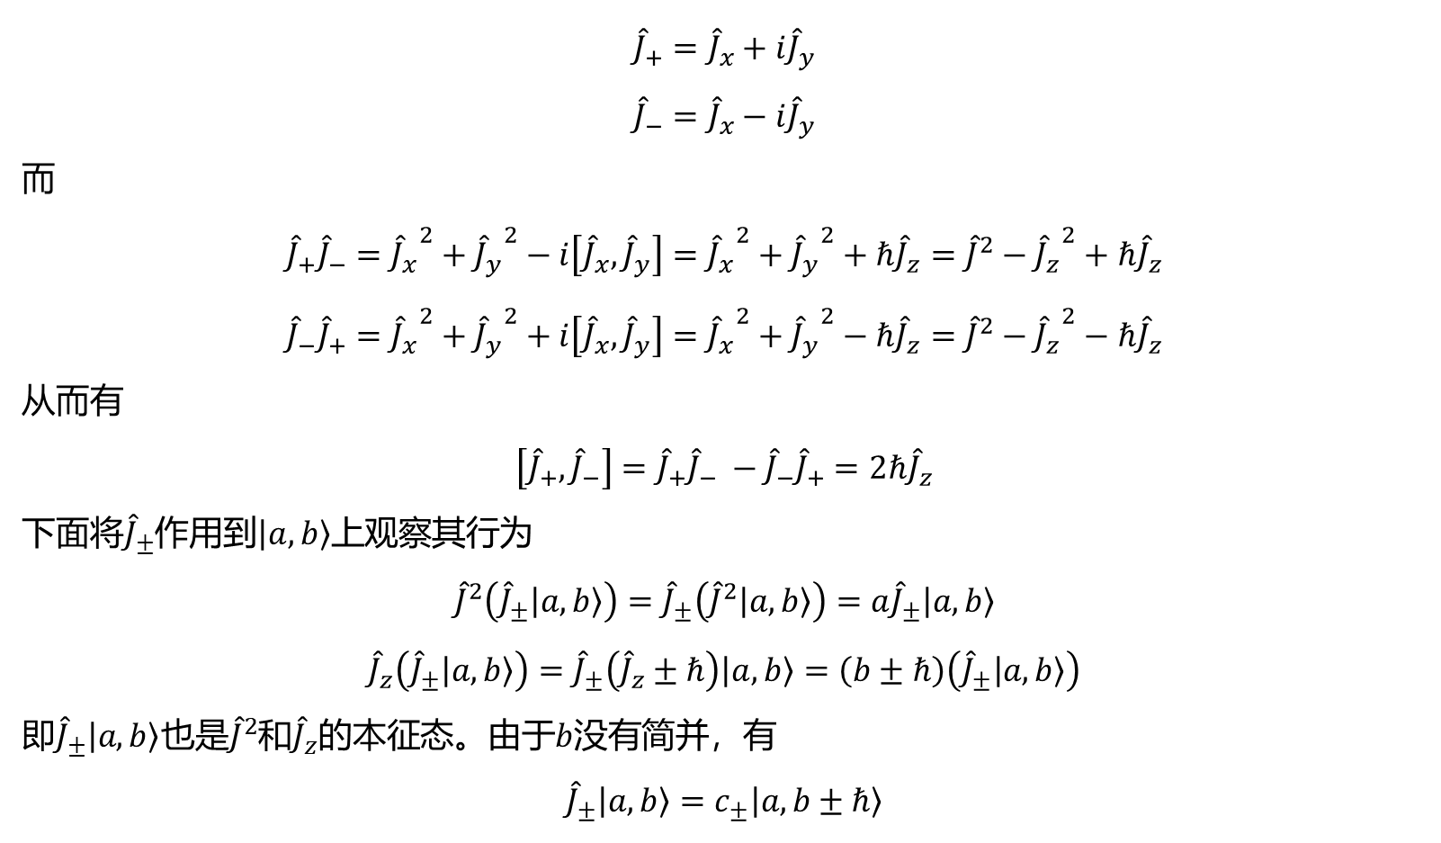
Angular momentum theory
$${\hat{J}}_{+}={\hat{J}}_{x}+i{\hat{J}}_{y}$$
$${\hat{J}}_{−}={\hat{J}}_{x}−i{\hat{J}}_{y}$$
而
$${\hat{J}}_{+}{\hat{J}}_{−}={{\hat{J}}_{x}}^{2}+{{\hat{J}}_{y}}^{2}−i\left[{\hat{J}}_{x},{\hat{J}}_{y}\right]={{\hat{J}}_{x}}^{2}+{{\hat{J}}_{y}}^{2}+ℏ{\hat{J}}_{z}={\hat{J}}^{2}−{{\hat{J}}_{z}}^{2}+ℏ{\hat{J}}_{z}$$
$${\hat{J}}_{−}{\hat{J}}_{+}={{\hat{J}}_{x}}^{2}+{{\hat{J}}_{y}}^{2}+i\left[{\hat{J}}_{x},{\hat{J}}_{y}\right]={{\hat{J}}_{x}}^{2}+{{\hat{J}}_{y}}^{2}−ℏ{\hat{J}}_{z}={\hat{J}}^{2}−{{\hat{J}}_{z}}^{2}−ℏ{\hat{J}}_{z}$$
从而有
$$\left[{\hat{J}}_{+},{\hat{J}}_{−}\right]={\hat{J}}_{+}{\hat{J}}_{−} −{\hat{J}}_{−}{\hat{J}}_{+}=2ℏ{\hat{J}}_{z}$$
下面将${\hat{J}}_{±}$作用到$\left|a, b\right\rangle$上观察其行为
$${\hat{J}}^{2}\left({\hat{J}}_{±}\left|a, b\right\rangle \right)={\hat{J}}_{±}\left({\hat{J}}^{2}\left|a, b\right\rangle \right)=a{\hat{J}}_{±}\left|a, b\right\rangle$$
$${\hat{J}}_{z}\left({\hat{J}}_{±}\left|a, b\right\rangle \right)={\hat{J}}_{±}\left({\hat{J}}_{z}±ℏ\right)\left|a, b\right\rangle =\left(b±ℏ\right)\left({\hat{J}}_{±}\left|a, b\right\rangle \right)$$
即${\hat{J}}_{±}\left|a, b\right\rangle$也是${\hat{J}}^{2}$和${\hat{J}}_{z}$的本征态。由于$b$没有简并，有
$${\hat{J}}_{±}\left|a, b\right\rangle =c_{±}\left|a, b±ℏ\right\rangle$$

Slide 12
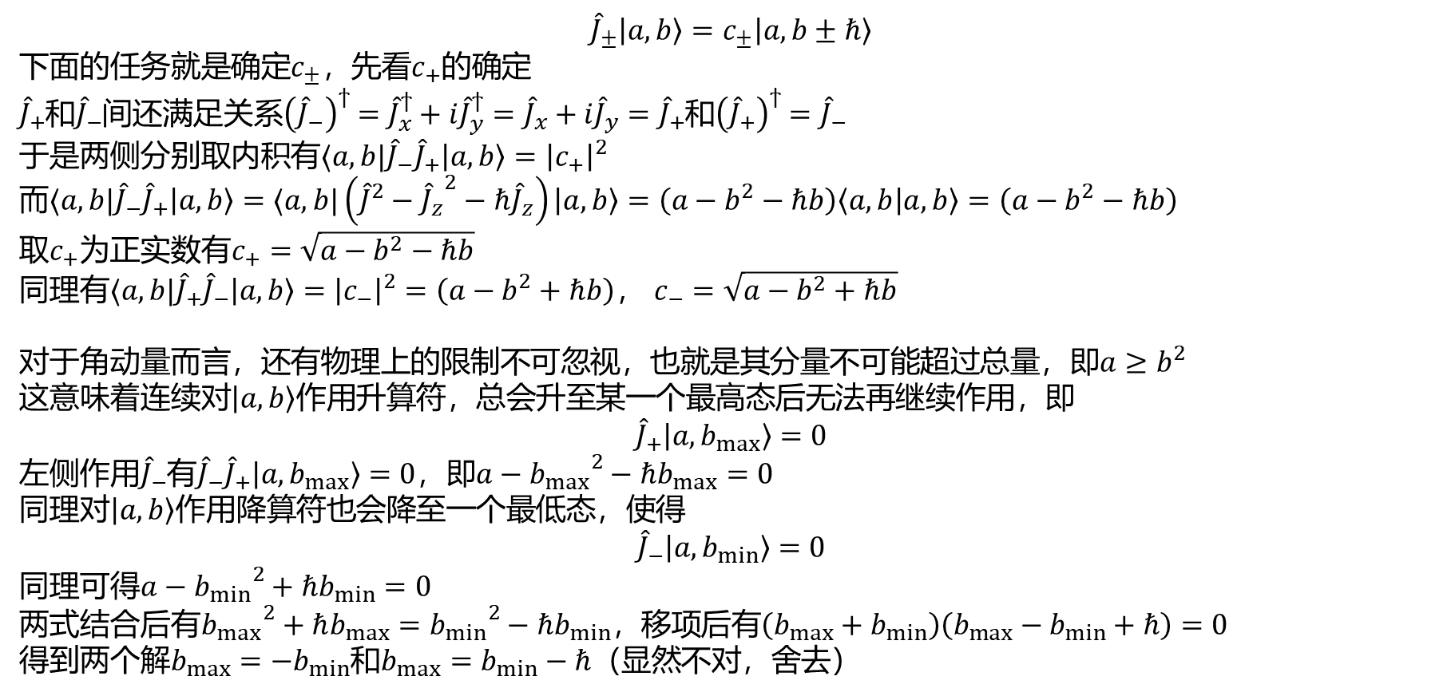
Angular momentum theory
$${\hat{J}}_{±}\left|a, b\right\rangle =c_{±}\left|a, b±ℏ\right\rangle$$
下面的任务就是确定$c_{±}，$先看$c_{+}$的确定
${\hat{J}}_{+}$和${\hat{J}}_{−}$间还满足关系${\left({\hat{J}}_{−}\right)}^{ϯ}={\hat{J}}_{x}^{ϯ}+i{\hat{J}}_{y}^{ϯ}={\hat{J}}_{x}+i{\hat{J}}_{y}={\hat{J}}_{+}$和${（{\hat{J}}_{+}）}^{ϯ}={\hat{J}}_{−}$
于是两侧分别取内积有$⟨a,b|{\hat{J}}_{−}{\hat{J}}_{+}\left|a, b\right\rangle ={\left|c_{+}\right|}^{2}$
而$⟨a,b|{\hat{J}}_{−}{\hat{J}}_{+}\left|a, b\right\rangle =⟨a,b|\left({\hat{J}}^{2}−{{\hat{J}}_{z}}^{2}−ℏ{\hat{J}}_{z}\right)\left|a, b\right\rangle =\left(a−b^{2}−ℏb\right)\left\langle a, b | a,b\right\rangle =\left(a−b^{2}−ℏb\right)$
取$c_{+}$为正实数有$c_{+}=\sqrt{a−b^{2}−ℏb}$
同理有$⟨a,b|{\hat{J}}_{+}{\hat{J}}_{−}\left|a, b\right\rangle ={\left|c_{−}\right|}^{2}=\left(a−b^{2}+ℏb\right)，$ $c_{−}=\sqrt{a−b^{2}+ℏb}$
对于角动量而言，还有物理上的限制不可忽视，也就是其分量不可能超过总量，即$a≥b^{2}$
这意味着连续对$\left|a, b\right\rangle$作用升算符，总会升至某一个最高态后无法再继续作用，即
$${\hat{J}}_{+}\left|a, b_{max}\right\rangle =0$$
左侧作用${\hat{J}}_{−}$有${\hat{J}}_{−}{\hat{J}}_{+}\left|a, b_{max}\right\rangle =0$，即$a−{b_{max}}^{2}−ℏb_{max}=0$
同理对$\left|a, b\right\rangle$作用降算符也会降至一个最低态，使得
$${\hat{J}}_{−}\left|a, b_{min}\right\rangle =0$$
同理可得$a−{b_{min}}^{2}+ℏb_{min}=0$
两式结合后有${b_{max}}^{2}+ℏb_{max}={b_{min}}^{2}−ℏb_{min}$，移项后有$\left(b_{max}+b_{min}\right)\left(b_{max}−b_{min}+ℏ\right)=0$
得到两个解$b_{max}=−b_{min}$和$b_{max}=b_{min}−ℏ$（显然不对，舍去）

Slide 13
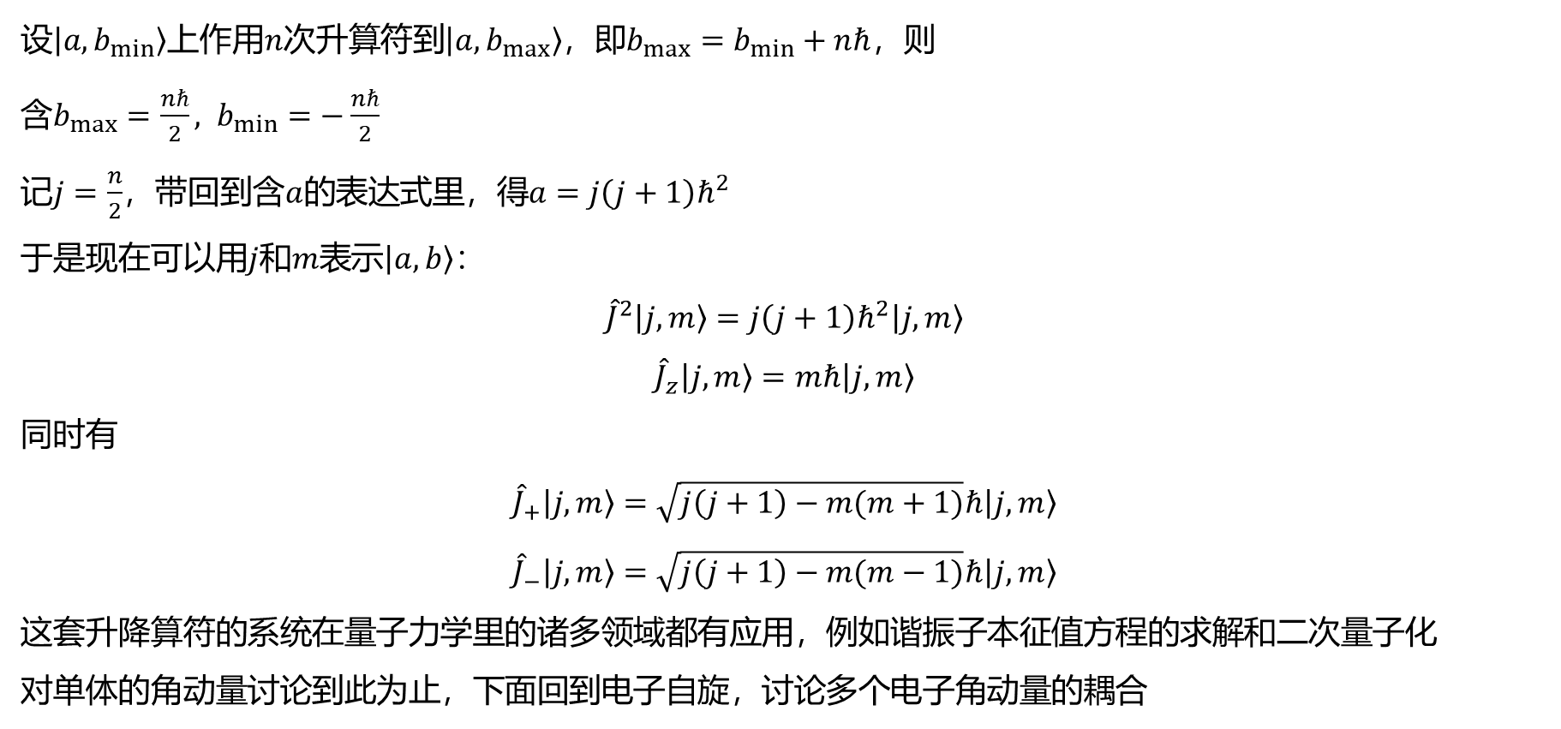
Angular momentum theory
设$\left|a, b_{min}\right\rangle$上作用$n$次升算符到$\left|a, b_{max}\right\rangle$，即$b_{max}=b_{min}+nℏ$，则
含$b_{max}=\frac{nℏ}{2}, b_{min}=−\frac{nℏ}{2}$
记$j=\frac{n}{2}$，带回到含$a$的表达式里，得$a=j\left(j+1\right)ℏ^{2}$
于是现在可以用$j$和$m$表示$\left|a, b\right\rangle$：
$${\hat{J}}^{2}\left|j, m\right\rangle =j\left(j+1\right)ℏ^{2}\left|j, m\right\rangle$$
$${\hat{J}}_{z}\left|j, m\right\rangle =mℏ\left|j, m\right\rangle$$
同时有
$${\hat{J}}_{+}\left|j, m\right\rangle =\sqrt{j\left(j+1\right)−m(m+1)}ℏ\left|j, m\right\rangle$$
$${\hat{J}}_{−}\left|j, m\right\rangle =\sqrt{j\left(j+1\right)−m(m−1)}ℏ\left|j, m\right\rangle$$
这套升降算符的系统在量子力学里的诸多领域都有应用，例如谐振子本征值方程的求解和二次量子化
对单体的角动量讨论到此为止，下面回到电子自旋，讨论多个电子角动量的耦合

Slide 14
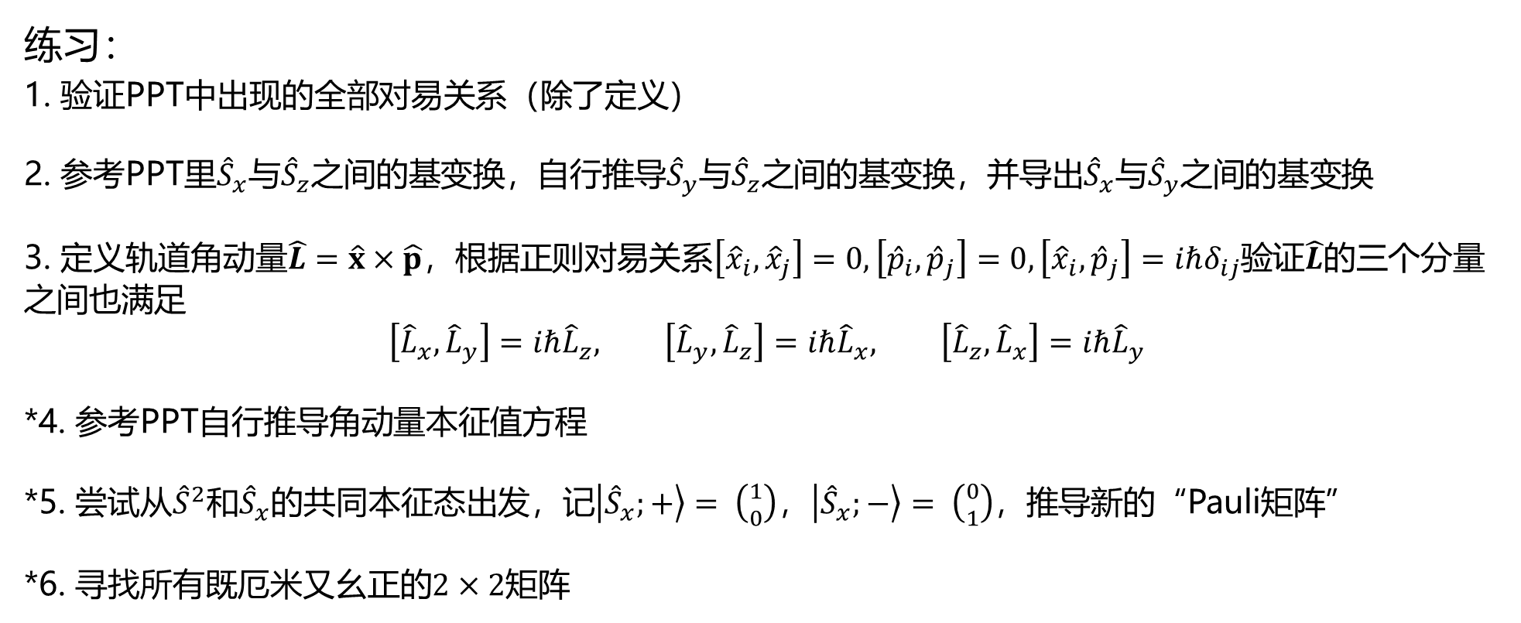
Reference and exercise
J. J. Sakurai, J. Napolitano. Modern Quantum Mechanics, 2nd ed., Cambridge University Press, 2017.
D. J. Griffiths, D. F. Schroeter. Introduction to Quantum Mechanics, 3rd ed. Cambridge University Press, 2018.
练习：
1. 验证PPT中出现的全部对易关系（除了定义）
2. 参考PPT里${\hat{S}}_{x}$与${\hat{S}}_{z}$之间的基变换，自行推导${\hat{S}}_{y}$与${\hat{S}}_{z}$之间的基变换，并导出${\hat{S}}_{x}$与${\hat{S}}_{y}$之间的基变换
3. 定义轨道角动量$\hat{L}=\hat{x}×\hat{p}$，根据正则对易关系$\left[{\hat{x}}_{i},{\hat{x}}_{j}\right]=0,\left[{\hat{p}}_{i},{\hat{p}}_{j}\right]=0,\left[{\hat{x}}_{i},{\hat{p}}_{j}\right]=iℏδ_{ij}$验证$\hat{L}$的三个分量之间也满足
$$\left[{\hat{L}}_{x}, {\hat{L}}_{y}\right]=iℏ{\hat{L}}_{z}, \left[{\hat{L}}_{y}, {\hat{L}}_{z}\right]=iℏ{\hat{L}}_{x}, \left[{\hat{L}}_{z}, {\hat{L}}_{x}\right]=iℏ{\hat{L}}_{y}$$
*4. 参考PPT自行推导角动量本征值方程
*5. 尝试从${\hat{S}}^{2}$和${\hat{S}}_{x}$的共同本征态出发，记$\left|{\hat{S}}_{x};+\right\rangle = \left({1 \atop 0}\right)$，$\left|{\hat{S}}_{x};−\right\rangle = \left({0 \atop 1}\right)$，推导新的“Pauli矩阵”
*6. 寻找所有既厄米又幺正的$2×2$矩阵

